Slide 1

MainGuard — Discord-система для профессионалов!
MainGuard — это мощная Discord-система для профессионалов. Она обеспечивает надёжную защиту и удобное управление каналами. MainGuard помогает оптимизировать командную работу.

Slide 2
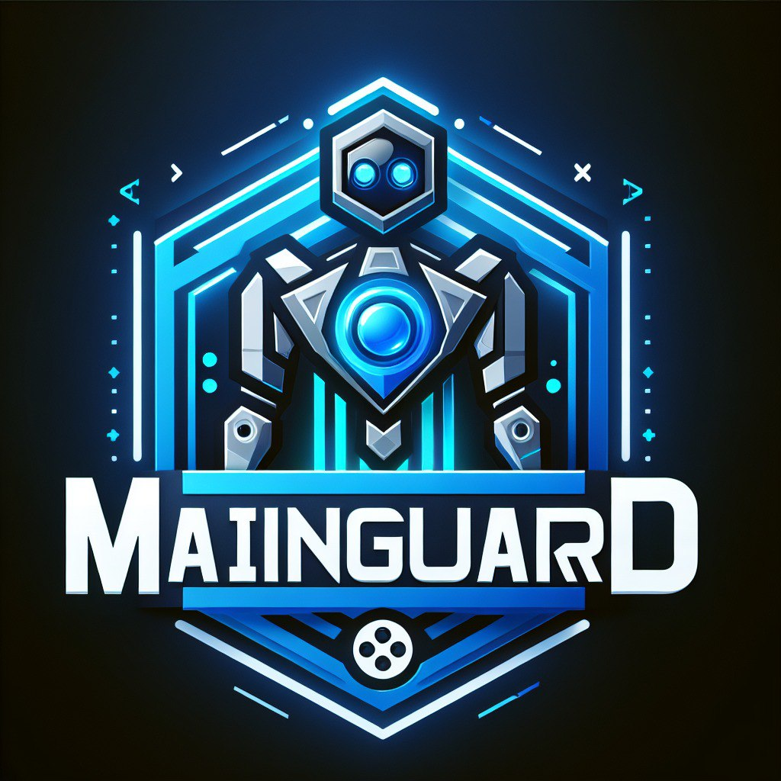
Что такое MainGuard?
MainGuard — это Discord-система, предназначенная для профессионалов. Она объединяет команды, упрощает коммуникацию и повышает эффективность работы. MainGuard предлагает расширенные возможности для организации чатов, управления правами доступа и интеграции с другими сервисами. С MainGuard вы сможете оптимизировать рабочие процессы и достичь новых высот в своей деятельности.

Slide 3

Основные функции MainGuard
MainGuard имеет функции логировать некоторые действия, забирать/выдавать роли через команду, а также обрабатывать запросы пользователей.
Особенно хорошо MainGuard справляется с обязанностями если несколько серверов находятся под управлением одного владельца.

Slide 4
Преимущества использования MainGuard
MainGuard — это надёжная Discord-система для профессионалов. Она обеспечивает безопасность и конфиденциальность общения, предотвращая утечки данных и несанкционированный доступ. С MainGuard вы можете быть уверены в защите вашей информации и сосредоточиться на работе.

Slide 5

Как начать использовать MainGuard?
Чтобы начать использовать MainGuard, зайдите на сайт и нажмите кнопку “Присоедениться через Discord”. Зарегистрируйтесь и создайте учётную запись. Настройте параметры и начните пользоваться мощной Discord-системой для профессионалов!

Slide 6
Примеры использования MainGuard в работе
MainGuard — это мощная Discord-система для профессионалов, которая позволяет эффективно управлять командами и проектами. С помощью MainGuard можно создавать каналы для обсуждения задач, проводить голосования и опросы, а также интегрировать систему с другими инструментами для автоматизации рабочих процессов. MainGuard упрощает коммуникацию внутри команды, повышает продуктивность и способствует достижению общих целей.

Slide 7

Отзывы пользователей о MainGuard
MainGuard получил положительные отзывы от пользователей за свою надёжность и удобство использования. Профессионалы ценят систему за её функциональность и возможность эффективной командной работы. Пользователи отмечают простоту интеграции и интуитивно понятный интерфейс.
\

Slide 8
Сравнение MainGuard с другими системами
MainGuard выгодно отличается от других систем благодаря своей гибкости и настраиваемости. В отличие от универсальных решений, MainGuard предлагает специализированные инструменты для профессионального использования. Система обеспечивает высокую степень безопасности и контроля, что делает её идеальным выбором для требовательных пользователей.

Slide 9

Часто задаваемые вопросы о MainGuard
MainGuard — это Discord-система для профессионалов, которая обеспечивает безопасность и удобство общения. Часто задаваемые вопросы о MainGuard помогут вам быстро получить ответы и начать использовать систему эффективно. Если у вас остались вопросы, обратитесь к нашей поддержке.
\

Slide 10
Заключение: почему стоит выбрать MainGuard?
MainGuard — это надёжная и удобная Discord-система для профессионалов. Она обеспечивает безопасность и эффективность коммуникации, позволяя командам работать слаженно и достигать поставленных целей. Выбирая MainGuard, вы получаете мощный инструмент для управления чатами, организации рабочих процессов и повышения продуктивности.

